Slide 1

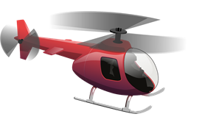

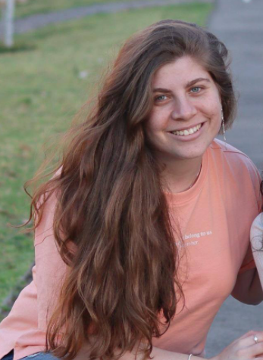

קורס: תכנות מתקדם 2 מספר קורס: 8189211
אבן דרך 3 – אפליקציית אנדרואיד ע“י לירון חיים וסתיו לידור

Slide 2


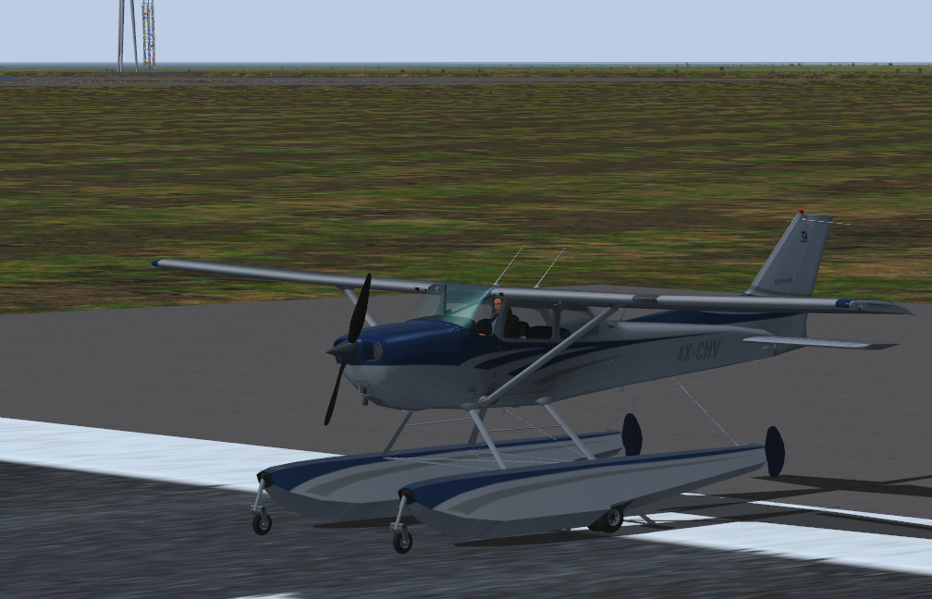
על הפרויקט
בפרויקט זה תכנתנו אפליקציית אנדרואיד בה נשלוט על המטוס בסימולטור FlightGear. התקשורת בין האפליקציה נעשית על גבי פרוטוקול TCP/IP.
הפונקציונליות באפליקציית היא על הגאי המטוס: aileron, elevator – נשלוט עליהם באמצעות הגויסטיק. throttle,rudder- נשלוט עליהם בעזרת הסליידרים.

Slide 3
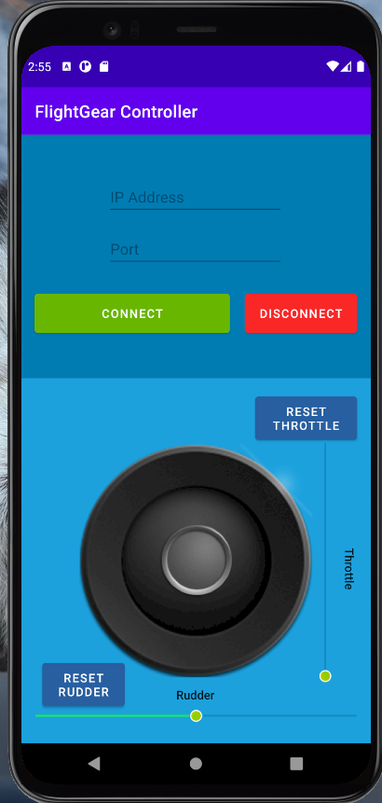
MVVM
השתמשנו בתבנית עיצוב זאת על מנת להפריד בן view לmodel
באמצעות ViewModel המקשר בניהם.
הView – אחראי על הממשק מול המשתמש((UI. הג'ויסטיק – נמצא ברכיב נפרד (שגם הוא View) כך שהוא ניתן לתחזוקה ולשימוש בפרויקטים אחרים.
הModel – מחזיק את הלוגיקה של הפרויקט כגון : התחברות, שליחת (נתונים) הודעות אל הFG ע"י מימוש של Active Object (שליחה בתרד נפרד מתוכנית הראשית)

Slide 4
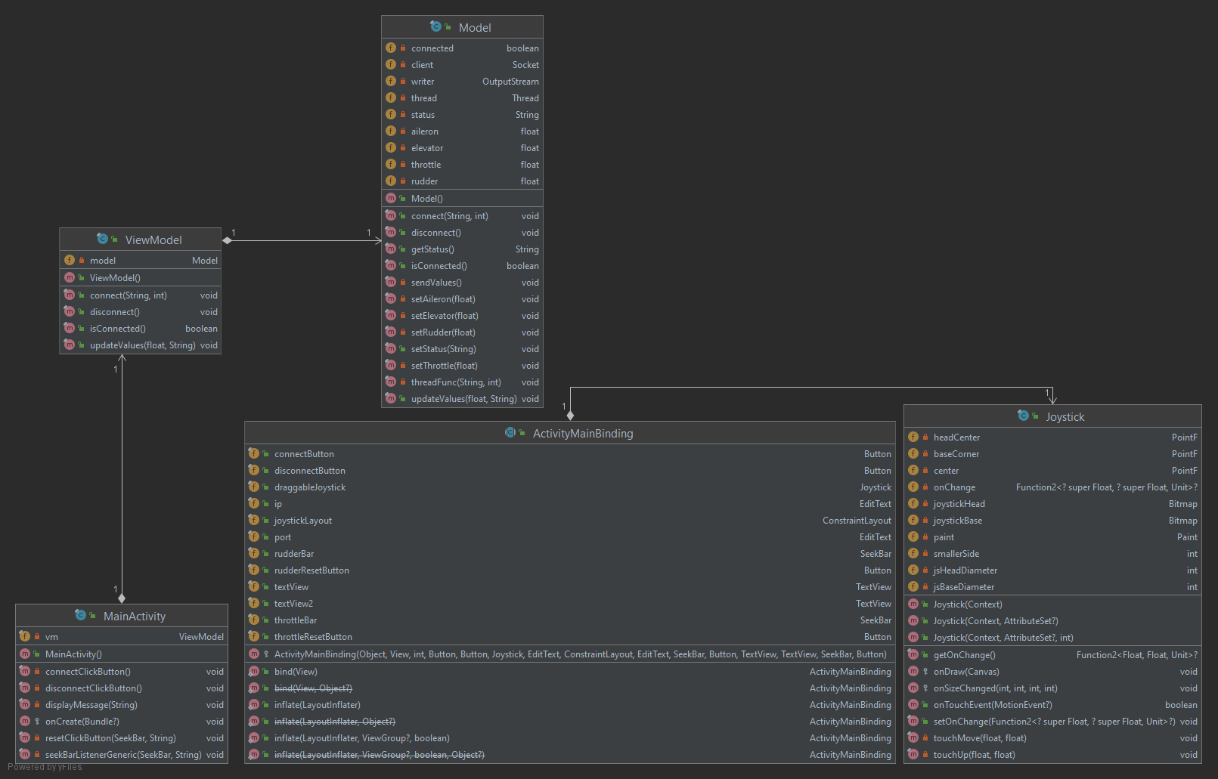

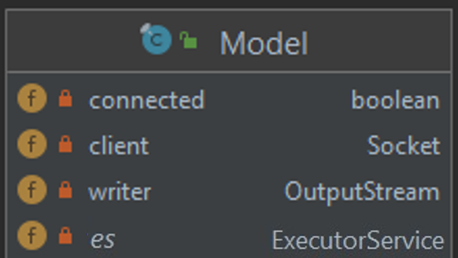
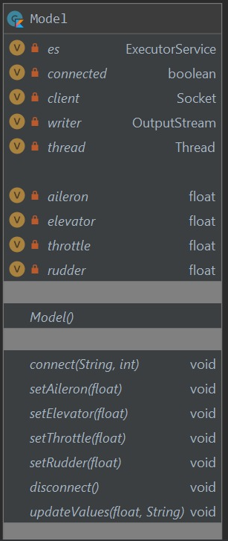
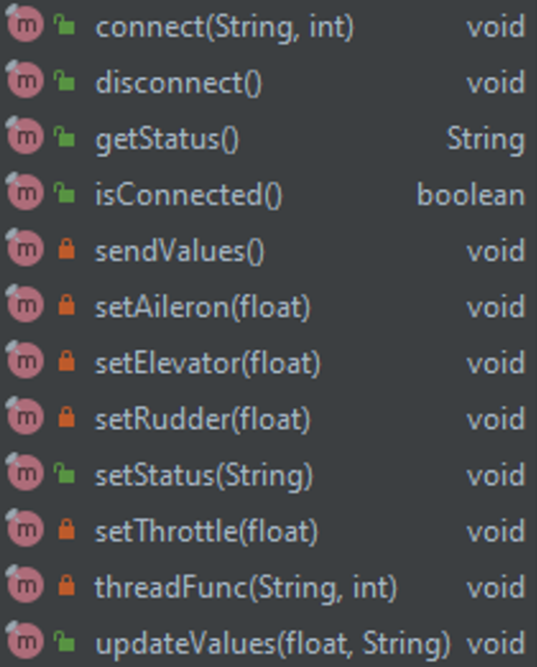

Model
ViewModel
View

